Slide 1
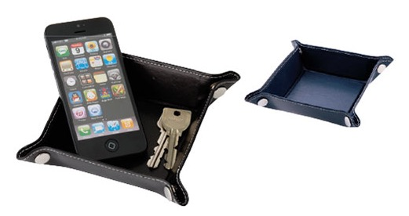
【提案書】
レザーボタントレイ
特徴
カギやアクセサリー置きにぴったりの、高級感あるレザー素材のトレイです。四隅のボタンを外せばフラットになり、折りたたむことも可能です。ネイビーとブラックからお選びください。
納期
納期スペース
仕様
素 材：リサクイルレザー 他
サイズ：組立時/約138×138×40mm（包装形態：OPP袋）
備 考：ネイビー・リアルブラック
お見積
お見積りスペース

